Slide 1
Январь 2025, Москва
Состав рабочей группы:
Березин И.С., Ширяев В., Петров С., Рубцов И., Кончакова С.
Клуб Джека Траута
совместно с
Гильдией Маркетологов
Тренды маркетинга.
Итоги 2024 и перспективы 2025

Slide 2
Ключевые тезисы
Усиливается межотраслевая и внутриотраслевая дифференциация. Конкуренция растет и становится многомерной – все конкурируют со всеми. Растет количество каналов продаж и коммуникаций.
Рост реальных доходов населения приводит к росту трат и стимулирует развитие торговли*, а вместе с этим и всей инфраструктуры, связанной с продвижением и продажами. Благодаря цифровизации растет цифровая экономика страны (с. 3).
Растет рынок e-commerce (с. 4,5). Продолжается развитие маркетплейсов как каналов продаж (с. 6,8). Развиваются нишевые маркетплейсы (с. 9).
Рынок интернет-рекламы и маркетинга восстановился в 2023 г. и продолжает расти (с. 10).
Растет рынок продвижения на маркетплейсах – они становятся новыми медиа каналами и конкурируют с классическими медиа и соцсетями за внимание пользователей (с. 11, 12).
Растет количество аудитории соцсетей и мессенджеров, авторов соцмедиа в т.ч, благодаря более активному применению технологий ИИ для работы с контентом (с 13, 14).
Наблюдается всплекс количества авторов и сообщений на отзовиках и маркетплейсах, что показывает рост интереса россиян к обмену опытом и рекомендациями. (с. 15,16)
Контакт с клиентом становится всё дороже для компании (с. 17).
Разнообразие предложений и источников получения информации осложняет выбор при покупке. Растет значимость мнения и восприятия потребителей.
Растет потребность в точных коммуникациях. Растет ценность позиционирования.
*Доклад И.С.Березина, слайд 17,19

Slide 3
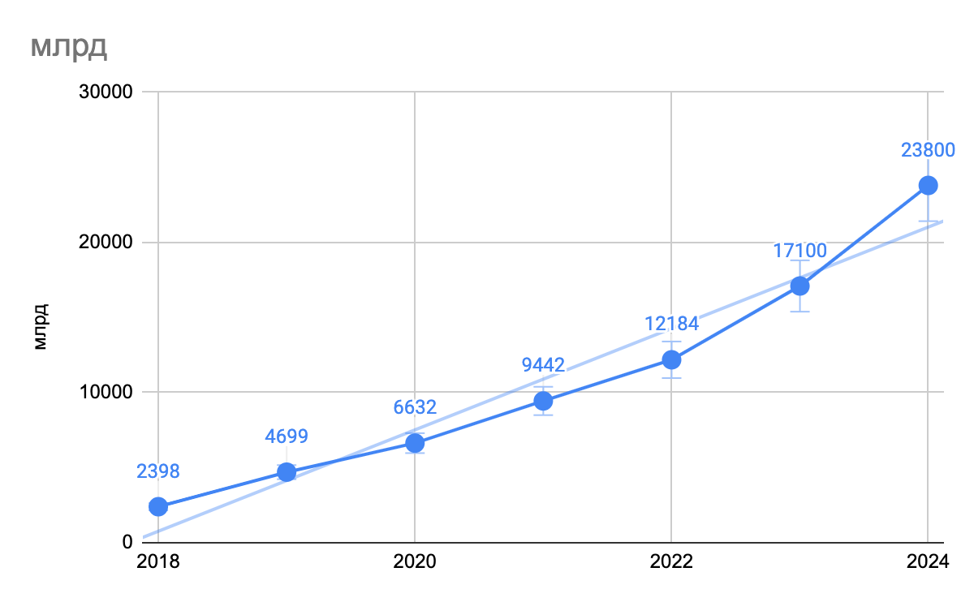
Динамика роста экономики рунета, млрд, руб
Источник: *РАЕК **Данные за 2024 - прогнозируемый рост.
“Цифровая экономика/Экономика рунета” - сумма тех рынков, где добавленная стоимость товаров и услуг создается с использованием цифровых / информационных технологий. Включает Сегмент интернет-рекламы и маркетинга (рынки performance-рекламы, медийной рекламы, рекламы в мобильных приложениях, контент-маркетинга и маркетинга в социальных сетях, а также рекламную выручку онлайн-кинотеатров), Сегмент электронной коммерции (рынки онлайн-ритейла, онлайн-тревела, услуг в интернете, электронных платежных услуг и C2C-торговли), Сегмент инфраструктуры (рынок облачной инфраструктуры (включая IaaS, PaaS, DBaaS, облачный хостинг, а также ЦОД), рынок SaaS (ПО как сервис), рынок хостинга и рынок доменов), сегмента цифрового контента (рынок стриминговых сервисов, рынок цифровых книг, рынок онлайн-игр)

Slide 4
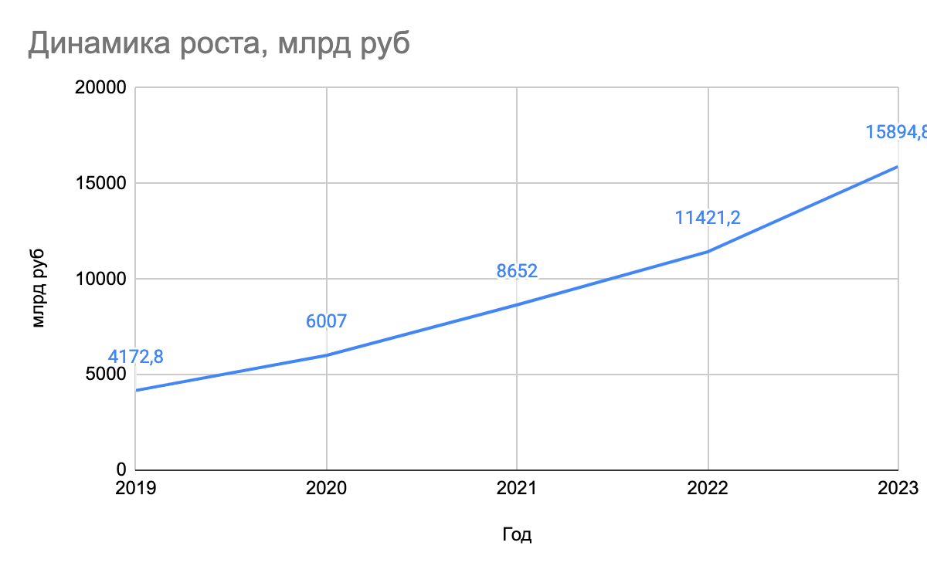
Рынок e-commerce растет
Согласно данным РАЕК сегмент электронной коммерции в 2023 году достиг объема 15,9 трлн рублей, показав рост 39% относительно 2022 года. Прогноз 2024 – +40% (РАЕК), + 36% (DataInsight). На сегмент приходится 93% всей российской экономики рунета.
Сегмент электронной коммерции (РАЕК): онлайн-ритейл, онлайн-тревел, услуги в интернете, электронные платежные услуги и C2C-торговля. Самым большим по объему является рынок онлайн-ритейла, в который РАЭК включает B2C-торговлю, за исключением доставки готовой еды, продуктов питания и товаров FMCG, а также трансграничной торговли. Источник: РАЕК
Notes:
Интернет-торговля (B2C-торговля) – покупка материальных товаров через интернет, где под покупкой понимается заказ товара через сайт или мобильное приложение с устройства пользователя вне зависимости от способа оплаты и получения заказа (Data Insight)
Сегмент электронной коммерции (РАЕК): онлайн-ритейл, онлайн-тревел, услуги в интернете, электронные платежные услуги и C2C-торговля. Самым большим по объему является рынок онлайн-ритейла, в который РАЭК включает B2C-торговлю, за исключением доставки готовой еды, продуктов питания и товаров FMCG, а также трансграничной торговли.

Slide 5
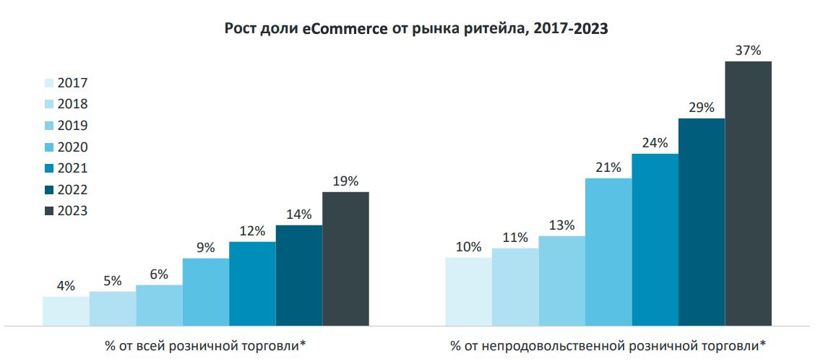
Доля интернет торговли от рынка ритейла растет
Доля интернет-торговли продолжает расти, в 2023 году:
19% от рынка ритейла
37% от рынка непродовольственного ритейла.
Источник: Datainsight, Интернет-торговля в России 2024 pdf 23.5 Мб
Notes:
Интернет-торговля (B2C-торговля) – покупка материальных товаров через интернет, где под покупкой понимается заказ товара через сайт или мобильное приложение с устройства пользователя вне зависимости от способа оплаты и получения заказа (Data Insight)
Сегмент электронной коммерции (РАЕК): онлайн-ритейл, онлайн-тревел, услуги в интернете, электронные платежные услуги и C2C-торговля. Самым большим по объему является рынок онлайн-ритейла, в который РАЭК включает B2C-торговлю, за исключением доставки готовой еды, продуктов питания и товаров FMCG, а также трансграничной торговли.

Slide 6
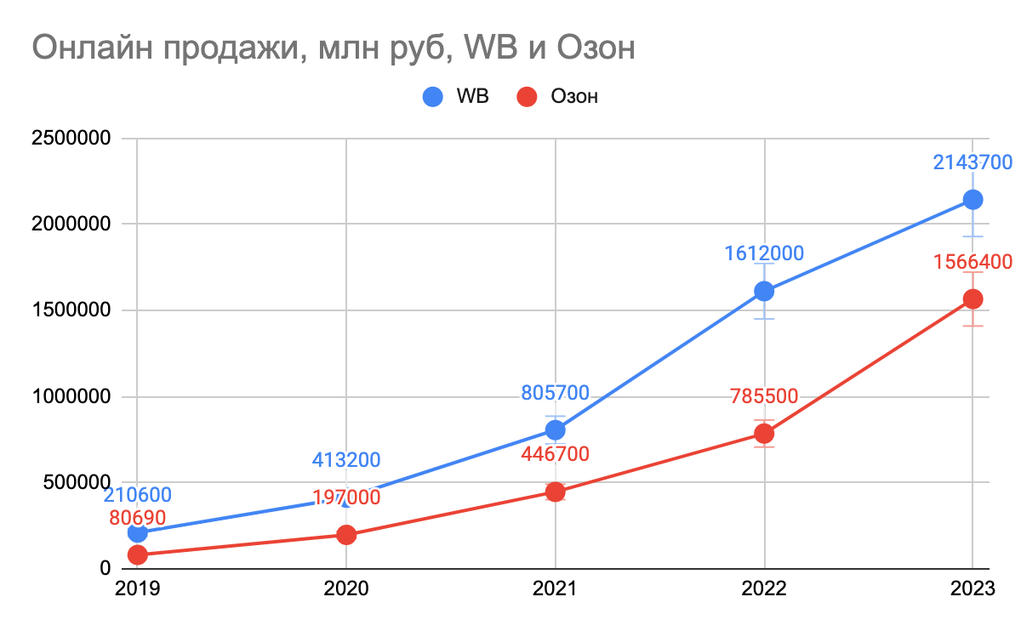
Динамика продаж WB и Озон
Источник: Datainsight
Notes:
Интернет-торговля (B2C-торговля) – покупка материальных товаров через интернет, где под покупкой понимается заказ товара через сайт или мобильное приложение с устройства пользователя вне зависимости от способа оплаты и получения заказа (Data Insight)
Сегмент электронной коммерции (РАЕК): онлайн-ритейл, онлайн-тревел, услуги в интернете, электронные платежные услуги и C2C-торговля. Самым большим по объему является рынок онлайн-ритейла, в который РАЭК включает B2C-торговлю, за исключением доставки готовой еды, продуктов питания и товаров FMCG, а также трансграничной торговли.

Slide 7
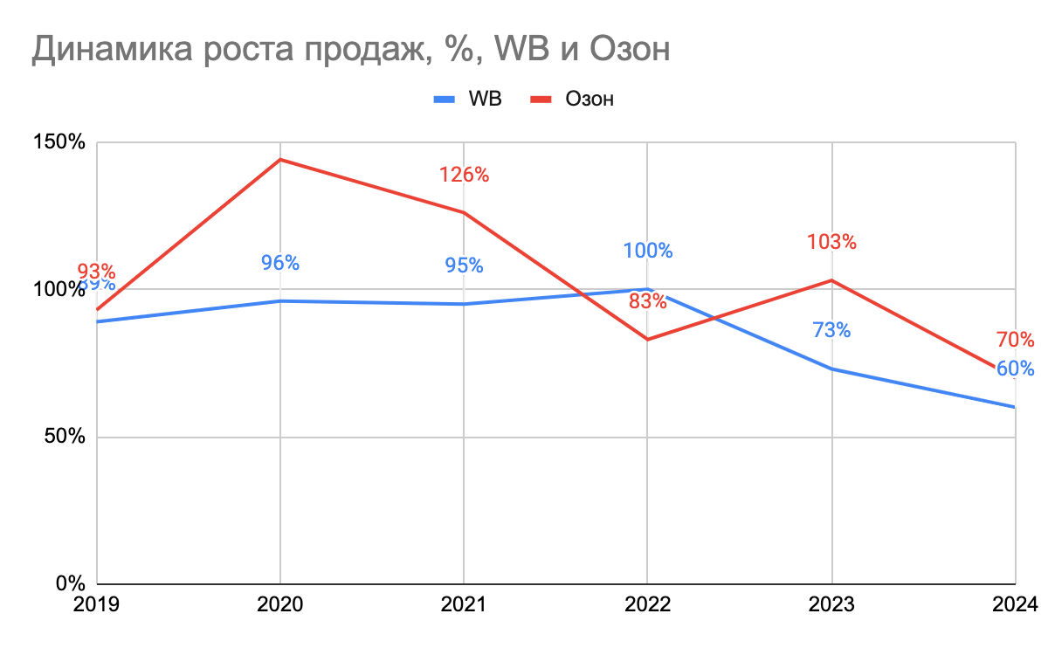
Динамика роста продаж WB и Озон
Источники: Datainsight, прогноз 2024 Тасс, RBC
Notes:
Универсальные маркетплейсы продолжают консолидировать продажи, привлекать новых селлеров и наращивать экосистему сервисов вокруг себя. Вместе с тем, сегодня предприниматели все чаще только начинают продажи с маркетплейсов, а затем создают собственные интернет-магазины для расширения источников трафика, а крупные сети стремятся к созданию собственных нишевых маркетплейсов, чтобы поддерживать конкуренцию с лидерами рынка. Отвечая этим тенденциям, Экосистема 2024 года одновременно и продолжает обрастать новыми категориями сервисов по работе с маркетплейсами (Юридическая помощь, которая становится все более востребованной для селлеров и ПВЗ, Онлайн-бухгалтерии, Агентства по выводу на зарубежные маркетплейсы), и перестает акцентировать внимание на маркетплейсах как отдельном функциональном блоке ИСточник

Slide 8
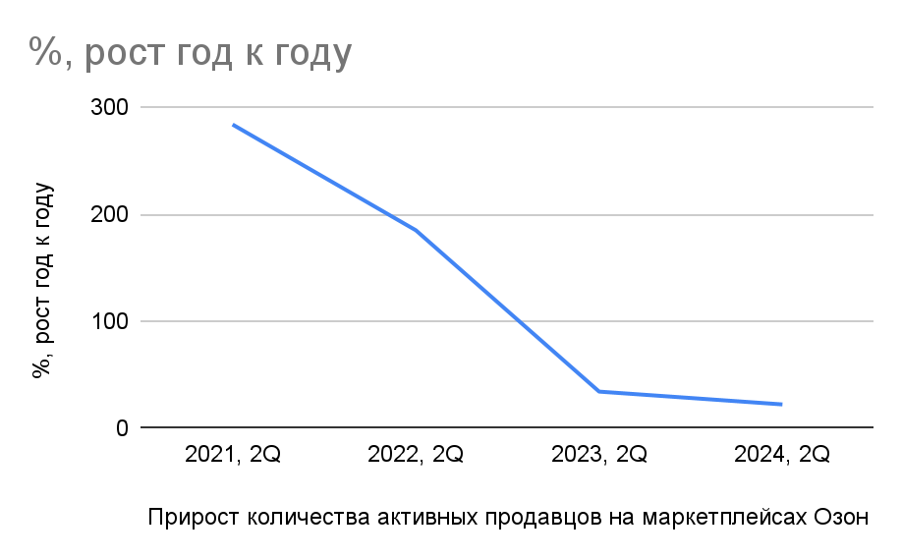
Количество продавацов на маркетплейсах перестало расти
По данным Tinkoff eCommerce, с первого квартала 2022 прирост активных продавцов на маркетплейсах замедлился. Во II квартале 2024 г. количество продавцов выросло на 22% год к году, что на 12% ниже показателя за аналогичный период 2023 г.
Источник: Ведомости, Тинькофф ECommerce
Notes:
https://www.vedomosti.ru/business/news/2024/10/28/1071283-tempi-rosta-chisla-sellerov-snizilis
https://okoloretail.com/wp-content/uploads/2023/07/tinkoff_ecommerce_sellers_on_marketplaces_russia_2023_25_pgs-1.pdf

Slide 9
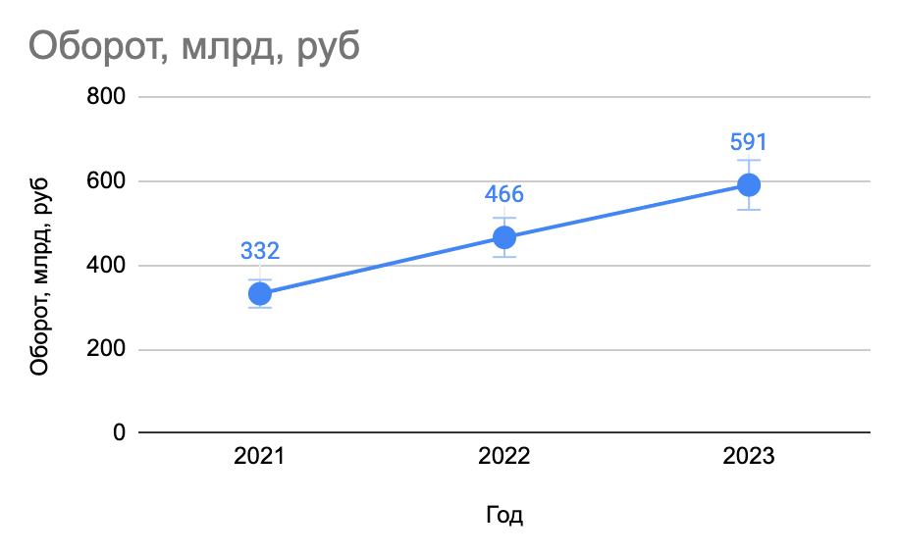
Рост оборота нишевых маркетплейсов
Структура:
Агрегаторы доставки продуктов - 53%
Lamoda - 22%
Маркетплейсы автозапчастей - 8%
Категорийные маркетплейсы (Детский мир, М.Видео, Леруа Мерлен и пр.) — 8%, другие категории — 6%, фармацевтические — 3%.
27%
41%
Нишевый маркетплейс — маркетплейс, ассортимент которого относится к одной или нескольким смежным категориям или ориентирован на ограниченную аудиторию покупателей, имеющих сходный запрос.
Источник: Исследование Тинькофф и Data Insight
Notes:
https://datainsight.ru/sites/default/files/DI_niche%20marketplaces_2023_1.pdf
https://vk.com/@dstglobal-dinamika-rosta-nishevyh-marketpleisov
https://secrets.tinkoff.ru/trendy/rost-marketplejsov-za-god/

Slide 10
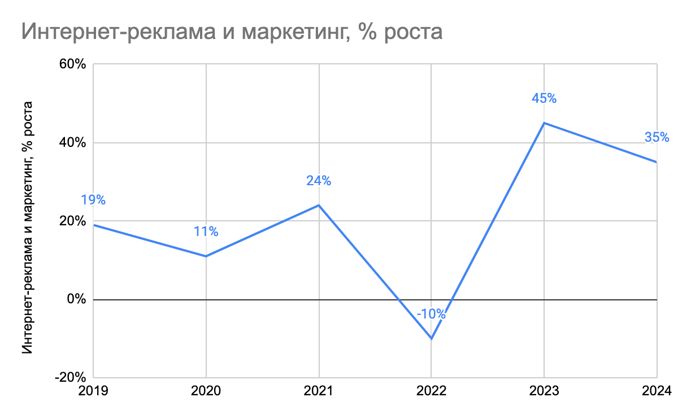
Динамика роста объема сегмента интернет-рекламы и маркетинга, %
Источники: *РАЕК, **Данные за 2024 - прогнозируемый рост.
Сегмент интернет-рекламы и маркетинга (рынки performance-рекламы, медийной рекламы, рекламы в мобильных приложениях, контент-маркетинга и маркетинга в социальных сетях, а также рекламную выручку онлайн-кинотеатров).
Notes:
В 1 полугодии
2024 г. рынок интернет-рекламы вырос более чем на 50% (по сравнению с 1 половиной 2023). (Роскомнадзор)
Усиление конкуренции за потребителя. Инвентаря стало меньше, что привело к росту медиаинфляции, а соответственно, к увеличению бюджетов.
"В 2023 году до 1 сентября не были предусмотрены санкции за неисполнение закона о маркировке. То есть разница между цифрами 2023 и 2024 годов складывается как из-за действительного роста объемов, так и из-за того, что часть рекламы в первой половине прошлого года не маркировалась. А потому цифры 2023 и 2024 годов сравнивать некорректно", - полагает Веселов.

Slide 11
Развитие ритейл-медиа
Рекламные размещения становятся значимым источником доходов для платформ электронной коммерции (РАЕК, 23/22 гг):
доля рекламы в общей выручке Ozon (70,4 млрд рублей в 2023 году, +168% к 2022 году);
рекламные доходы Wildberries в 2023 году - более 45 млрд руб;
маркетинговая выручка Lamoda в 2023 году увеличилась на 60,5%;
по данным «Авито», инвестиции брендов в медийную рекламу на платформе выросли в 2,6 раза год к году.
По прогнозам комитета АРИР (Ассоциации развития интерактивной рекламы), объем рынка ритейл-медиа по итогам 2024 года увеличится на 58% по сравнению с 2023 годом и достигнет 437 млрд рублей (Retail.ru)
Ритейл-медиа - «медийная и поисковая реклама на сайтах платформ электронной коммерции и/или на сайтах традиционных ритейлеров»
Источники: РАЕК, Retail.ru

Slide 12
Предпосылки развития ритейл-медиа
51% россиян в среднем заходят на e-com-ресурсы минимум раз в день. Наибольшие охваты в сегменте у Wildberries и Ozon.
На платформах электронной коммерции они проводят в среднем 25 минут - 5% от всего времени, проводимого в интернете (Mediascope, 10.2024).
Типы контента на маркетплейсах:
собственные медиа
видеотрансляции с обзором товаров
форматы Stories
геймификация и т.д.
Источник: Mediascope Cross Web, мобайл и десктоп, вся Россия, население 12+, октябрь 2024

Slide 13
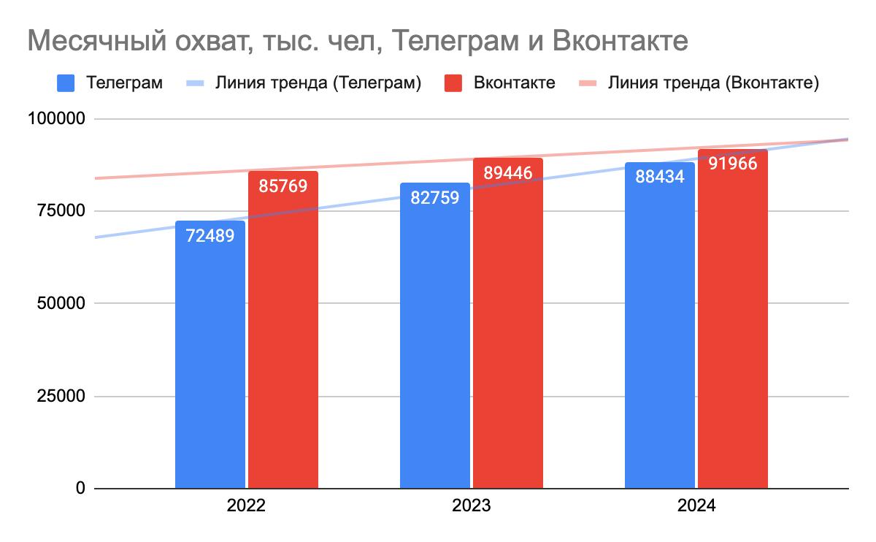
Аудитория соцсетей и мессенджеров продолжает расти
Доля времени, проведенного в интернете:
21% — социальные сети и блоги,
19% — видеоресурсы, 18% — мессенджеры,
8% — игры,
5% — e-com.
(Mediascope, Окт 2024)
+14%
+4%
+7%
+3%
Источники: Отчеты Mediascope.
Интернет. Регион: Россия 0+ Год/Месяц: Декабрь 2022-24 г Целевая аудитория: люди старше 12+
Notes:
Наибольшую долю от времени, проведенного в интернете, занимают социальные сети и блоги — на них приходится 21% внимания населения.
19% — видеоресурсы, 18% — мессенджеры, 8% — игры, и 5% — e-com. (Mediascope, Окт 2024)
Интересным трендом года стал всплеск активности на платформах с отзывами, включая маркетплейсы. Эти площадки за год показали впечатляющий прирост: количество авторов увеличилось на 126%, а сообщений — на 292%.
Сегодня они охватывают 17% авторов соцмедиа, что подтверждает высокий интерес россиян к обмену опытом и рекомендациями.
Рост числа авторов и объема сообщений свидетельствует о том, что социальные медиа продолжают быть важнейшим средством коммуникации, влияя на общественное мнение и предоставляя аудитории новые возможности для самовыражения.

Slide 14
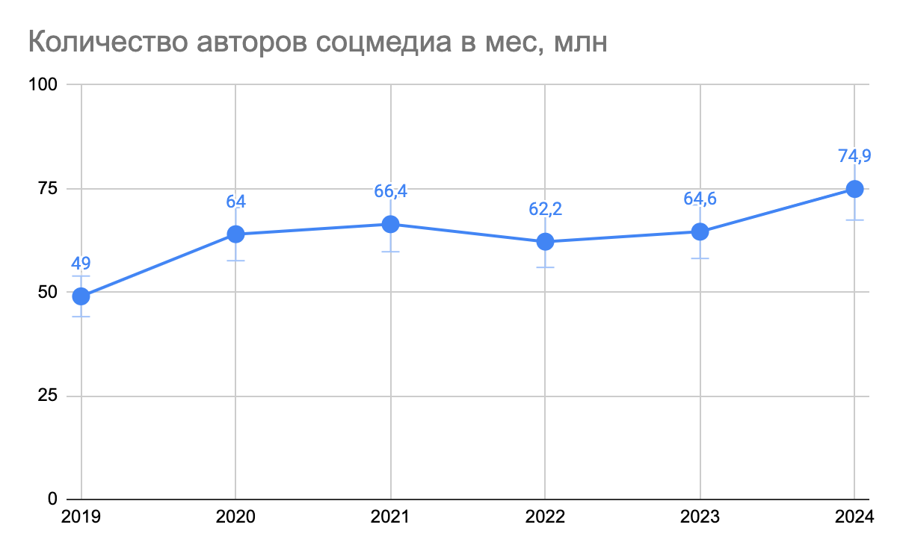
Растет количество авторов контента
Согласно данным Brand Analytics количество активных авторов в социальных медиа России в октябре 2024 года по сравнению с 2023 выросло на 16% и составило 74,9 млн.
(РБК).
+16%
+4%
-6%
+4%
+31%
Источник: Brand Analytics (данные по всем социальным медиа, включающим соцсети, мессенджеры, форумы, блоги, маркетплейсы, геосервисы, отзовики, UGC-площадки и т. д.)
Notes:
Объем публикуемого контента: + 16,8% (1,815 млрд сообщений )
Рост числа активных пользователей в социальных медиа свидетельствует о продолжающейся интеграции цифровых технологий в повседневную жизнь, несмотря на блокировки некоторых международных платформ.
Telegram становится одной из ведущих платформ в русскоязычном медиаполе, что отражает тренд на децентрализацию и изменение способов взаимодействия пользователей с контентом.
Увеличение количества спам-контента указывает на необходимость развития систем модерации и фильтрации информации, что становится критически важным в условиях роста объема данных.
Рост маркетплейсов и их конкуренция с социальными сетями демонстрируют изменение пользовательских предпочтений в сторону более интерактивных и коммерчески ориентированных площадок, продолжающийся тренд на развитие ретейл-медиа.
Долгосрочные изменения в демографическом составе пользователей социальных медиа могут привести к сдвигам в контентных стратегиях и подходах к взаимодействию с аудиторией, особенно в условиях увеличивающегося влияния женской аудитории на TikTok и других платформах.
Подробнее на РБК:
https://trends.rbc.ru/trends/social/67360b899a7947c0e0b72feb?from=copy

Slide 15
Растет количество авторов на платформах с отзывами
Интересным трендом года стал всплеск активности на платформах с отзывами, включая маркетплейсы.
Данные Brand Analytics, октябрь 2024:
количество авторов: +126% – это 17% от всех авторов соцмедиа (8% – в октябре 2023).
количество сообщений + 292%.
Маркетплейсы всерьез конкурируют с соцсетями и Telegram за внимание пользователей.
Предпочтения пользователей по потреблению контента меняются в сторону более интерактивных и коммерчески ориентированных площадок.
Источник: Brand Analytics

Slide 16
Ценность рекомендаций растет
Отзывы ― наиболее востребованный покупателями тип контента при поиске и выборе товаров в Интернете, так считает 46% покупателей.
64% покупателей стали читать отзывы в интернете чаще за прошедший год* (Исследование Ашманов и Партнеры, 2023).
По данным аналитического центра НАФИ отзывы входят в топ-3 факторов, формирующих доверие к продавцам в электронной торговле (40%), и уступают только детальной информации о товаре (42%).**
В августе 2024 года Яндекс заявил, что отзывы, оставленные пользователями в Яндекс Картах, будут учитываться при расчете рейтинга интернет-магазинов в Поиске***.
Источники:*Ашманов и партнеры (2023) **НАФИ (2024) ***Яндекс
Notes:
60% Продавцов Озон и WB ежедневно работают с отзывами о своих товарах. Источник: https://okoloretail.com/wp-content/uploads/2023/07/tinkoff_ecommerce_sellers_on_marketplaces_russia_2023_25_pgs-1.pdf
Основные причины чтения отзывов: боязнь ошибиться с выбором товара (56%), интерес к мнению других покупателей (54%) и нехватка подробной информации о товаре (46%).*

Slide 17
Стоимость рекламы растет
Стоимость целевого действия пользователя (или конверсии) performance-рекламы (направлена на достижение конкретных бизнес-результатов – получение заявок или звонков, продажи и т. д.) по итогам 2024 г. увеличится на 40–45% к 2023 г., следует из прогноза агентства цифрового маркетинга E-Promo (входит в E-Promo Group).
На ТВ, согласно калькулятору «Национального рекламного альянса» (НРА), цены в 2024 году повысились на 22–42% в зависимости от канала. Под конец года селлер дополнительно поднял расценки на федеральную ТВ-рекламу на 5–15%.(AdIndex)
Медиаинфляция, %, ГК Родная речь*
 | Все медиа | ТВ | Интернет | Ритейл медиа | OOH | Радио | Пресса
2023 | 15-25% | 20% | 10-15% | 30-35% | 15-20% | 5-10% | 3%
2024 П | 25-30% | 20-30% | 20-25% | 35-40% | 35-40% | 10-20% | 0-5%
2025 П | 13-25% | 15-40% | 10-15% | 15-30% | 15-25% | 5-10% | 3-5%
Источник: Отчет ГК Родная речь Изменение ландшафта, 12.2024, 2023.

Slide 18
Как влиять на мнение потребителя?
Как снизить бюджет на привлечение клиента? Рекомендации:
Четко определить отличие бренда от конкурентов, чтобы помочь потребителям вас выбрать.
Найти свою целевую аудиторию, изучить и сегментировать ее, создавать точные целенаправленные коммуникации с использованием технологий (персонализация).
В каналах продаж дать достаточно информации о продукте/бренде.
С помощью позиционирования помогать потребителям вас правильно рекомендовать – создать управляемый канал рекомендаций.
Работать с обратной связью, учитывать ее для улучшения продукта/опыта пользователя.
В сотрудничестве с обученным ИИ ассистентом формировать “редакцию” по созданию позиционирующего контента.
Notes:
Рост числа активных пользователей в социальных медиа свидетельствует о продолжающейся интеграции цифровых технологий в повседневную жизнь, несмотря на блокировки некоторых международных платформ.
Telegram становится одной из ведущих платформ в русскоязычном медиаполе, что отражает тренд на децентрализацию и изменение способов взаимодействия пользователей с контентом.
Увеличение количества спам-контента указывает на необходимость развития систем модерации и фильтрации информации, что становится критически важным в условиях роста объема данных.
Рост маркетплейсов и их конкуренция с социальными сетями демонстрируют изменение пользовательских предпочтений в сторону более интерактивных и коммерчески ориентированных площадок, продолжающийся тренд на развитие ретейл-медиа.
Долгосрочные изменения в демографическом составе пользователей социальных медиа могут привести к сдвигам в контентных стратегиях и подходах к взаимодействию с аудиторией, особенно в условиях увеличивающегося влияния женской аудитории на TikTok и других платформах.
Подробнее на РБК:
https://trends.rbc.ru/trends/social/67360b899a7947c0e0b72feb?from=copy

Slide 19
Схема трендов (куаркод на версию для просмотра)

